Slide 1
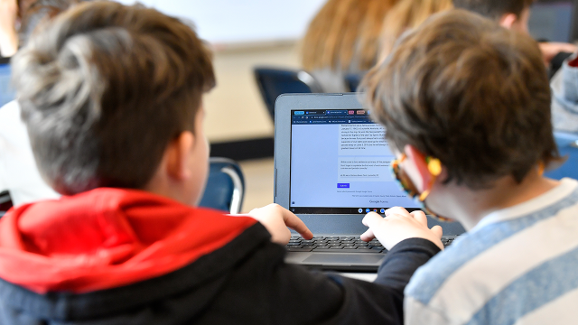
KI als Lernpartner

Slide 2
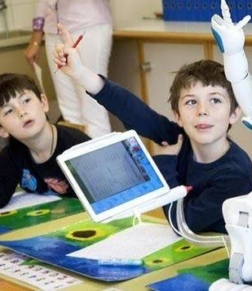
Gliederung
Warum ist eine KI AG sinnvoll?
Wo und Wann findet die KI AG statt?
Was macht man in der KI AG?
Was bräuchte man für eine gute Ausstattung?
Internationale Kunkurrenz
Flyer für Werbung

Slide 3
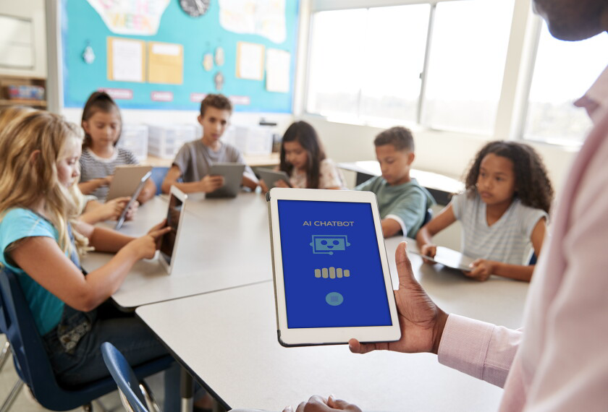
Warum wäre eine KI AG sinnvoll?
Lernen KI als Lernpartner kennen zu lernen
KI Nutzung wird immer wichtiger für die Zukunft (zukunftsorientiert)
Kinder, die die Chance nicht haben, mit ihren Eltern zu lernen, haben dafür dann die KI

Slide 4

Wo und Wann könnte die KI-AG statt finden?
Raum 101 und 103 (Informatikraum)
Sie könnte in der 7-8. Stunde statt finden

Slide 5
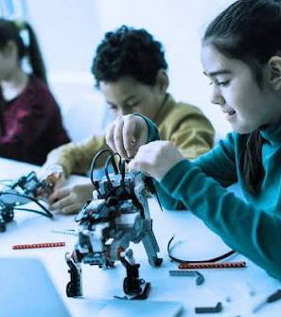
Was macht man in der KI AG?
Hauptthema: Lernen mit KI zusammenzuarbeiten und sie als Lernpartner zu benutzen
Nicht als KI, die dich ersetzt und nur Lösungen als Antworten gibt
Was ist KI?
Lernen, richtig mit KI umzugehen und Prompts richtig zu verwenden
Z.B. für Arbeiten und Prüfungen nutzen um sinnvoll zu lernen

Slide 6

Was bräuchte man für eine gute Ausstattung?
Man müsste eine Premiumversion kaufen, wie es schon mit PowerPoint etc. der fall ist
PC und iPads hätte das Max-Windmüller-Gymnasium schon

Slide 7

Internationale Konkurrenz
Deutschland ist noch nicht so weit wie andere Länder
Ein gutes Beispiel, für ein fortgeschrittene Nutzung von KI ist Estland

Slide 8
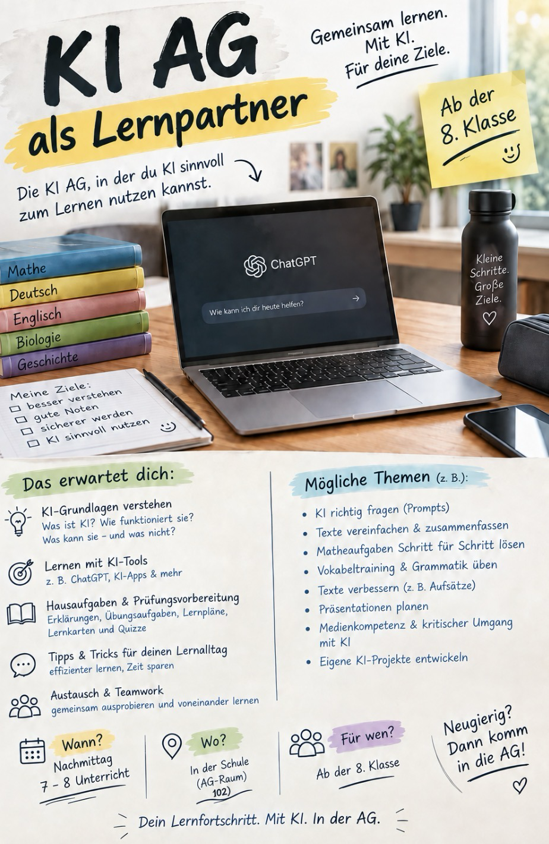
Unsere Idee für ein Flyer

